Slide 1
Teorie vyprávění
Vybrané pojmy naratologie

Slide 2
Naratologie – nauka o vyprávění (o textu, který je vyprávěním) (Todorov, 1969)
Tradice zkoumání vyprávění:
Claude Lévi-Strauss, Roland Barthes, Lubomír Doležel, Vladimir Jakovljevič Propp, Franz Stanzel aj.
Próza => vyprávění = médium => struktura (vyprávění filmové, obrazové, taneční apod.)

Slide 3
FABULE
REAKCE 1
AKCE 2
REAKCE 2
AKCE 3 …………
AKCE 1
POČÁTEK
KONEC
SYŽET

Slide 4
VYPRÁVĚCÍ SITUACE
KDO VYPRÁVÍ (MODUS)?
2) OSOBA VYPRAVĚČE A JEJÍ IDENTITA
3) PERSPEKTIVA

Slide 5
Jestli to teda chcete vážně poslouchat, tak byste asi ze všeho nejdřív chtěli vědět, kde jsem se narodil a jaký jsem měl dětství a co dělali moje rodiče, než mě měli, a podobný kecy á la David Copperfield, ale jestli chcete co vědět, mně se do toho nechce. Předně mě to otravuje a za druhý by z toho moje rodiče trefil šlak – každýho minimálně dvakrát za sebou – kdybych vám o nich vykládal nějaký důvěrnosti. Na tyhle věci jsou hrozně hákliví – zvlášť táta. Jinak sou docela prima – to neříkám – ale hákliví jsou pekelně. A vůbec, přece vám nebudu vykládat celou svou autobiografii nebo něco. Chtěl bych vám jenom vypravovat o těch šílenostech, co se mi přihodily loni kolem Vánoc, zrovna než jsem se složil a musel jet sem a dát si pohov.
J. D. Salinger: Kdo chytá v žitě

Slide 6
ZÁKLADNÍ NARATIVNÍ FORMY (Robert Petsch)
ZPRÁVA
POPIS
OBRAZ
SCÉNA
ROZHOVOR (nenarativní f.)

Slide 7
MIMÉSIS x DIEGÉSIS
NAPODOBENÍ, ZOBRAZENÍ
Pouze jako dialog (Stanzel)
Obcházení modu vypravěče
VYPRÁVĚNÍ VE VLASTNÍM SMYSLU
POLOPŘÍMÁ ŘEČ
NARATIVNÍ FUNKCE DIALOGU

Slide 8
SCHEMATIZACE VYPRÁVĚCÍHO AKTU
ŠABLONA
Opakování určitého prvku vyprávění
NE NUTNĚ (!!!) znak autorského vyčerpání = přítomno i u čtenáře.

Slide 9
Ať již je příběh vyprávěn v 1. nebo 3. osobě…
VYPRAVĚČ NIKDY NEMŮŽE BÝT IDENTIFIKOVÁN S AUTOREM DÍLA
Wolfgang Kayser

Slide 10
TYPOLOGICKÝ KRUH

Slide 11
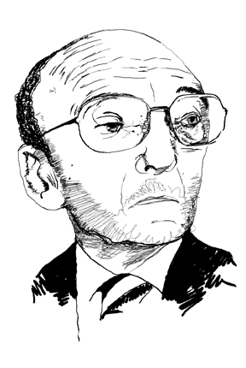
Gerard Genette
(NE)DIEGETICKÝ VYPRAVĚČ
DIEGETICKÉ VESMÍRY
INTRADIEGETICKÝ VYPRAVĚČ – METADIEGETICKÝ VYPRAVĚČ – EXTRADIEGETICKÝ VYPRAVĚČ
FOKALIZACE
NULOVÁ FOKALIZACE – VNITŘNÍ FOKALIZACE – VNĚJŠÍ FOKALIZACE

Slide 12
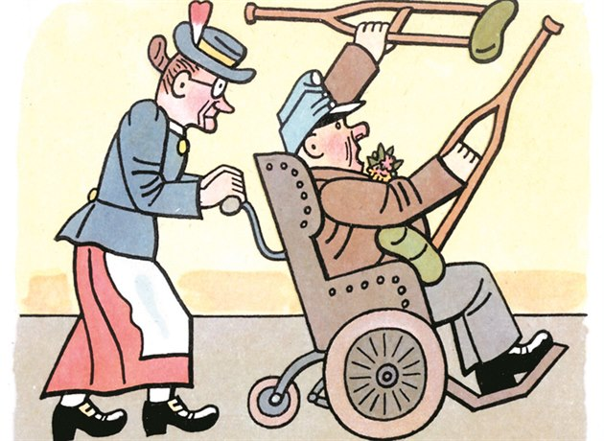
LITERÁRNÍ POSTAVA
Co se zkoumá/zkoumalo?
Vztah děje a postavy
Typologie postavy
Psychologie postavy
Jednání postavy
Život postav

Slide 13
LITERATURA
BITI, Vladimir. Pojmovnik suvremene književne i kulturne teorije. Zagreb 2000.
ECO, Umberto. Šest procházek literárními lesy. Olomouc 1997.
FOŘT, Bohumil. Literární postava : vývoj a aspekty naratologických zkoumání. Praha 2008.
STANZEL, Franz. Teorie vyprávění. Praha 1988.
TODOROV, Tzvetan. Teorie prózy. Praha 2000.

